Slide 1

TAREA
SEMINARIO 2
Grado en Odontología
CARMEN BRAVO SÁNCHEZ
GRUPO A1

Slide 2
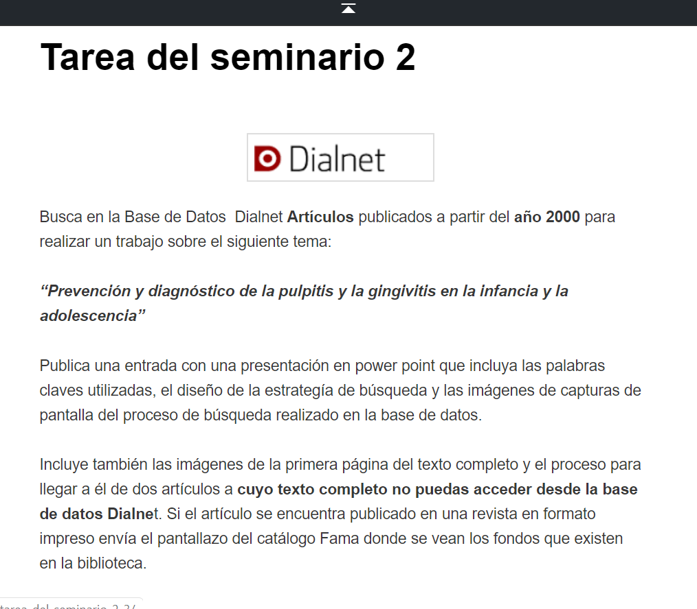
Este es el enunciado de la tarea a realizar en la que lo primero que haremos, será entrar en DIALNET
Las palabras claves utilizadas son:
PREVENCIÓN
DIAGNÓSTICO
PULPITIS
GINGIVITIS
INFANCIA
ADOLESCENCIA
JÓVENES
NIÑO
PÁRBULO

Slide 3
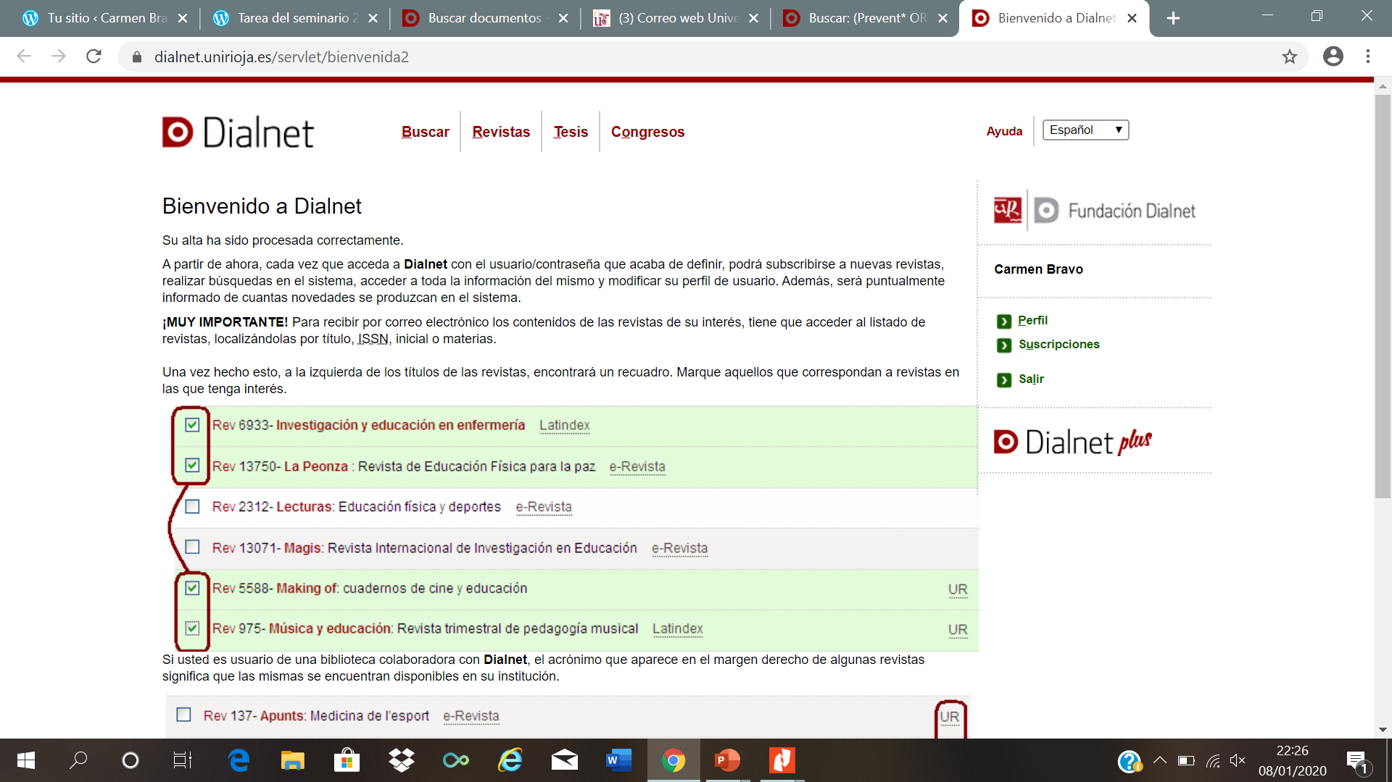
Lo primero que hacemos es registrarnos en DIALNET donde, una vez registrados, recibiremos un correo de confirmación con un enlace en el que nos dará la bienvenida.

Slide 4
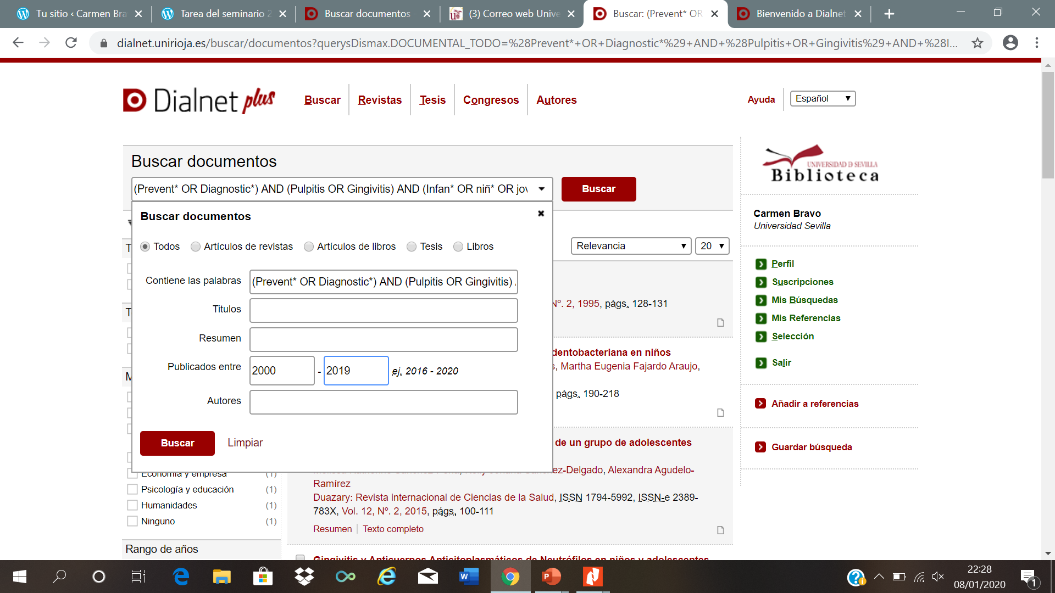
En la parte de ‘Buscar documentos’ procedemos a la búsqueda de lo pedido en el ejercicio. En opciones avanzadas seleccionamos, para una búsqueda más selectiva, los artículos publicados entre 2000 y 2019

Slide 5
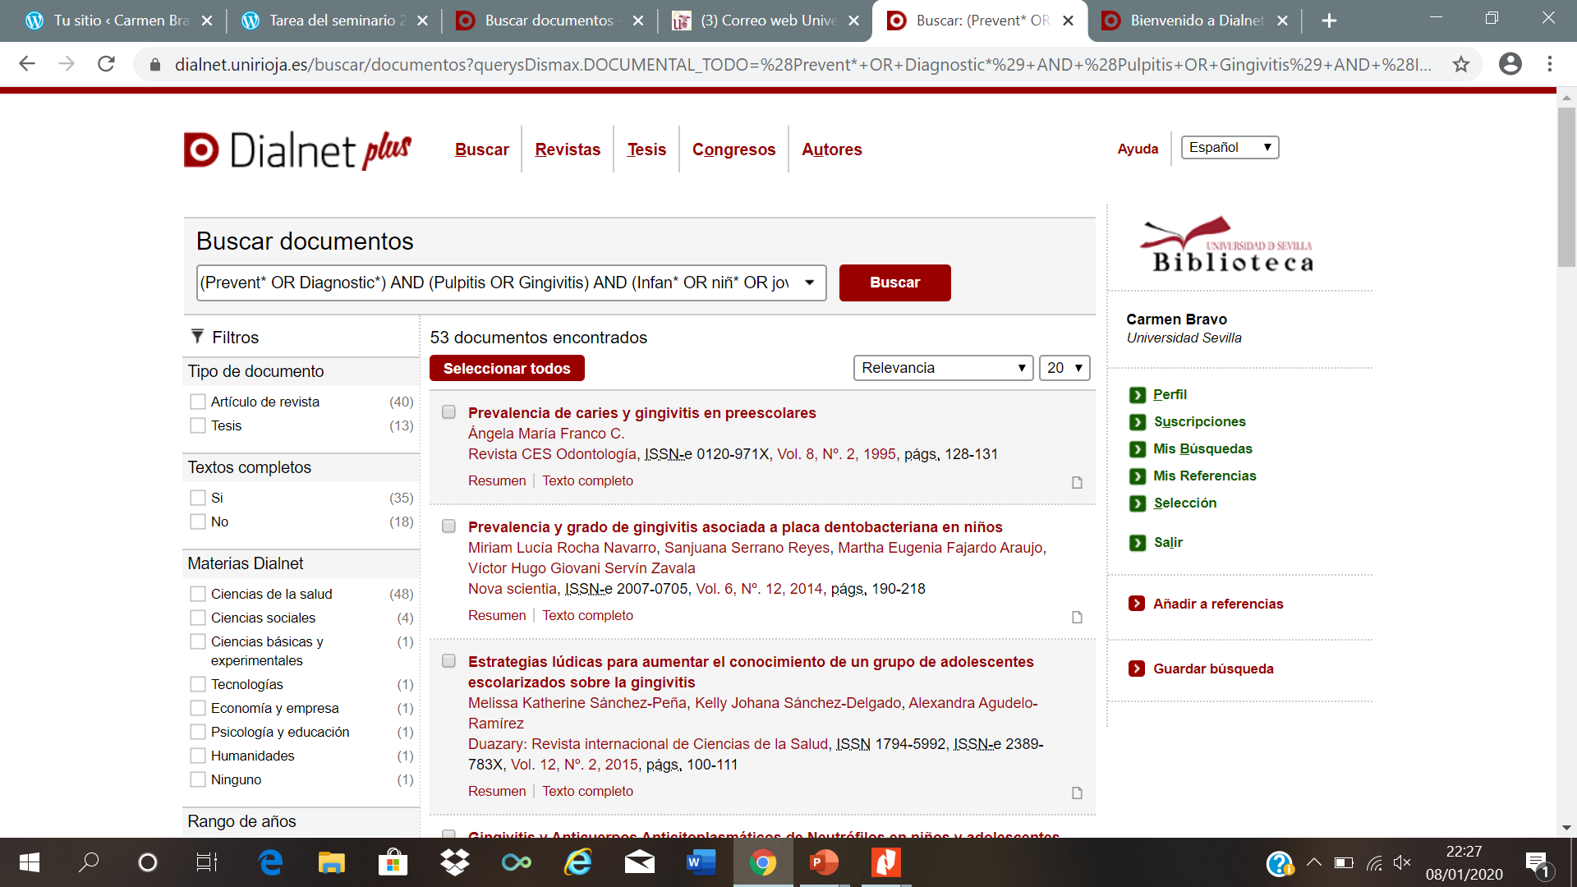
Con las palabras que se han usado para la búsqueda selectiva, hemos obtenido como resultado 53 documentos, de los cuales 35 pueden ser visualizados y 18 no

Slide 6
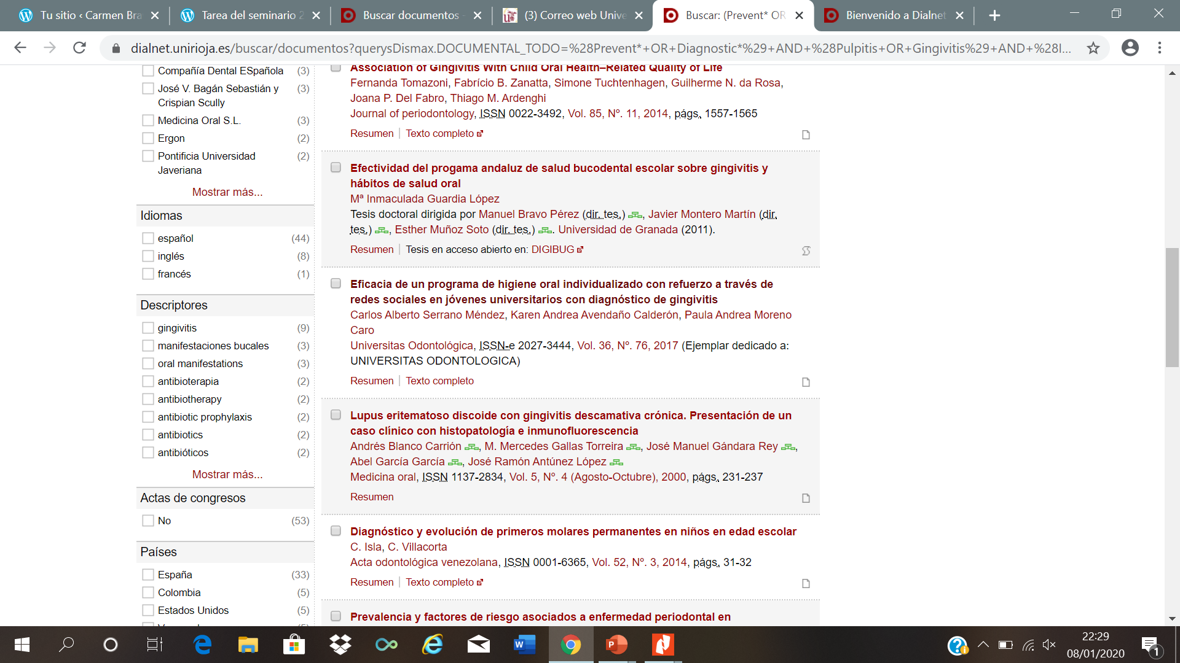
Elijo este documento

Slide 7
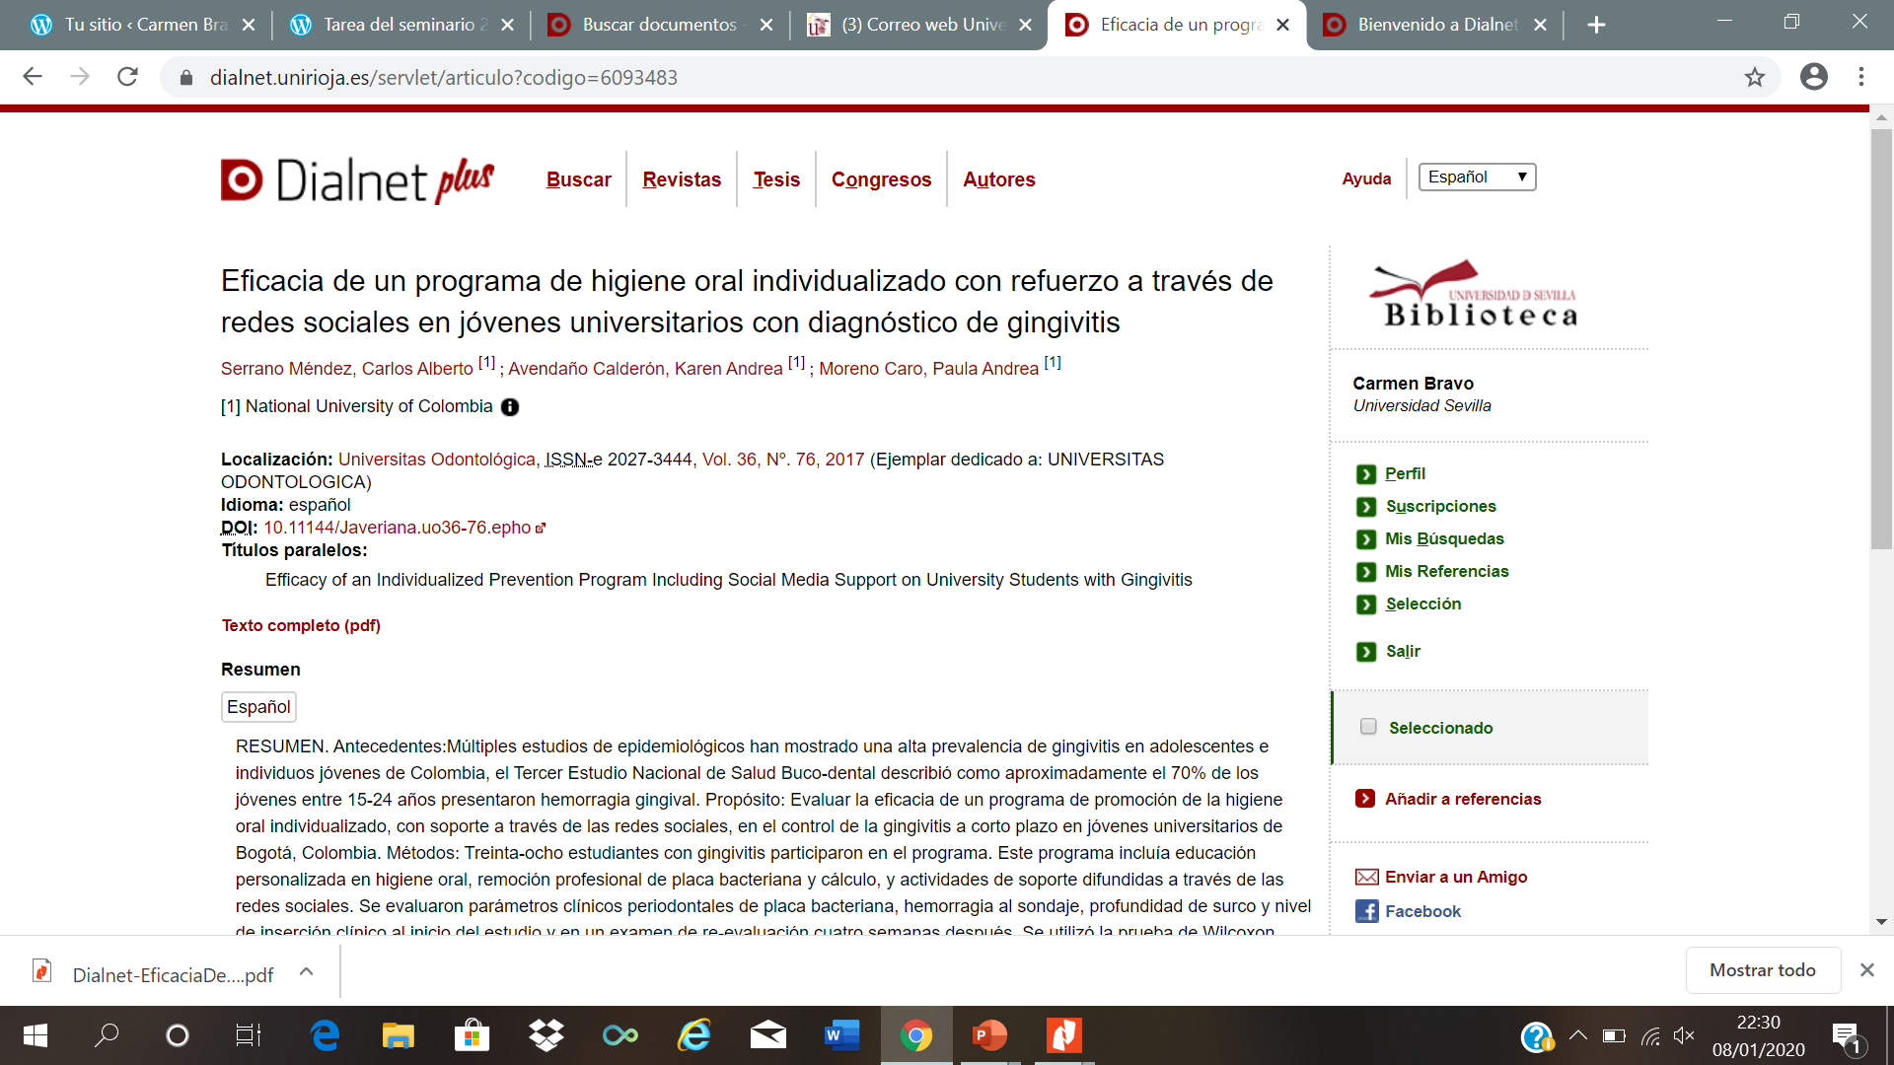
Hago click en ‘texto completo’ para entrar en el documento. Una vez dentro, vuelvo a hacer click en ‘texto completo (pdf)’ para descargar el documento.

Slide 8
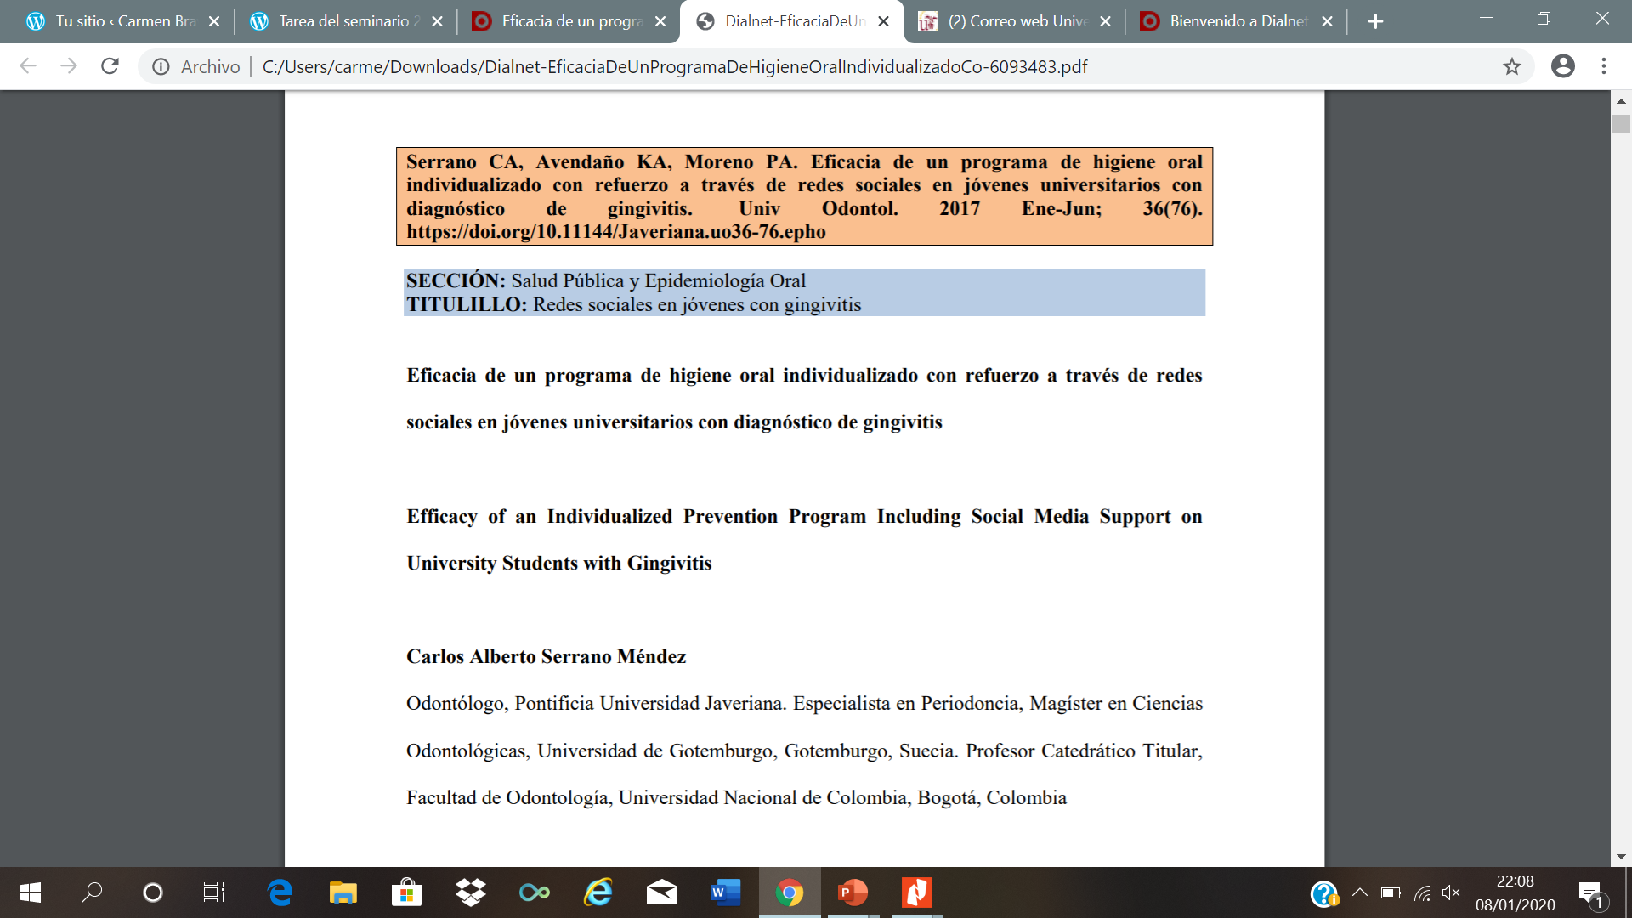
Descargamos el texto completo (pdf) y así obtenemos el acceso directo al mismo.

Slide 9
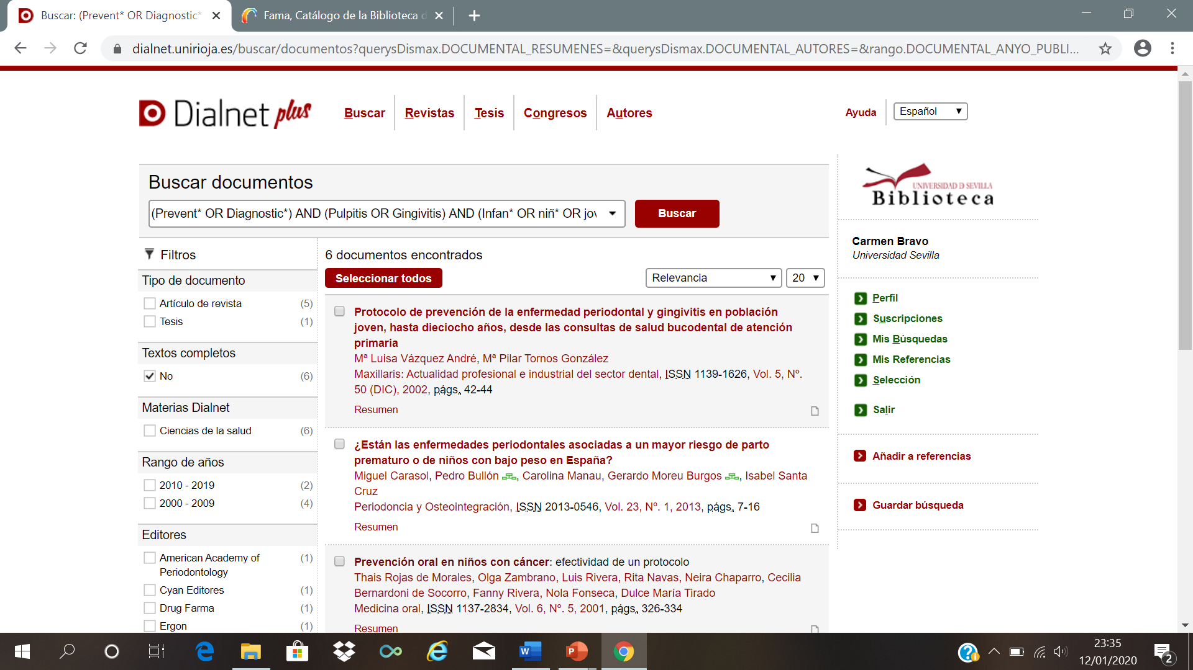
Ahora seleccionamos la opción ‘No’ en textos completos para ver los artículos con texto completo que no están disponibles y selecciono uno.

Slide 10
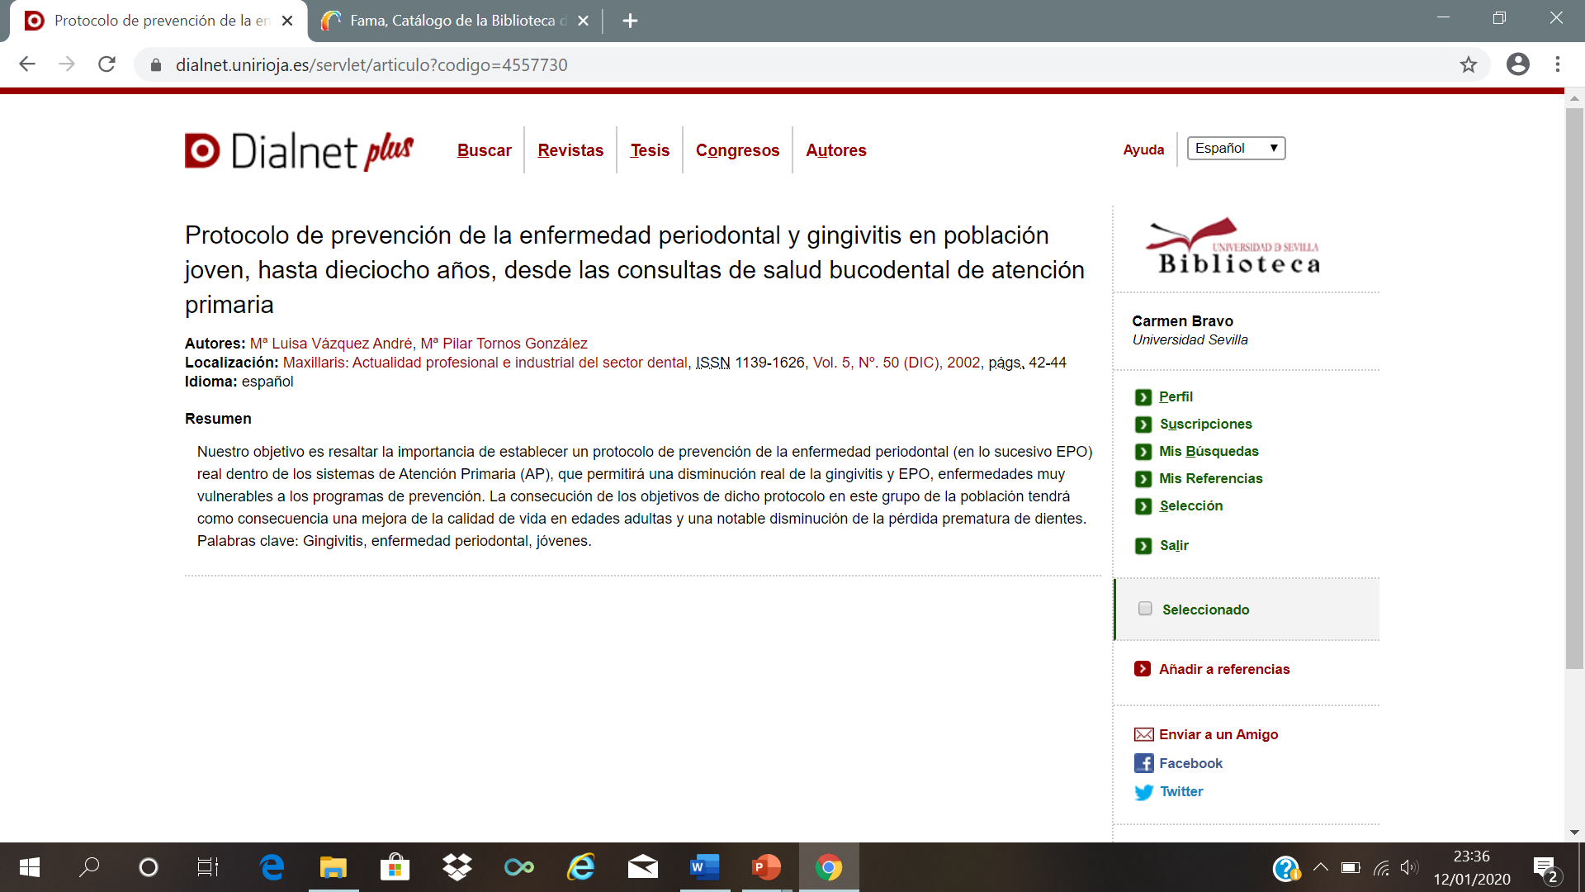
Hago click en la palabra ‘Resumen’ de la revista ‘Maxilaris: Actualidad profesional e industrial del sector dental’

Slide 11
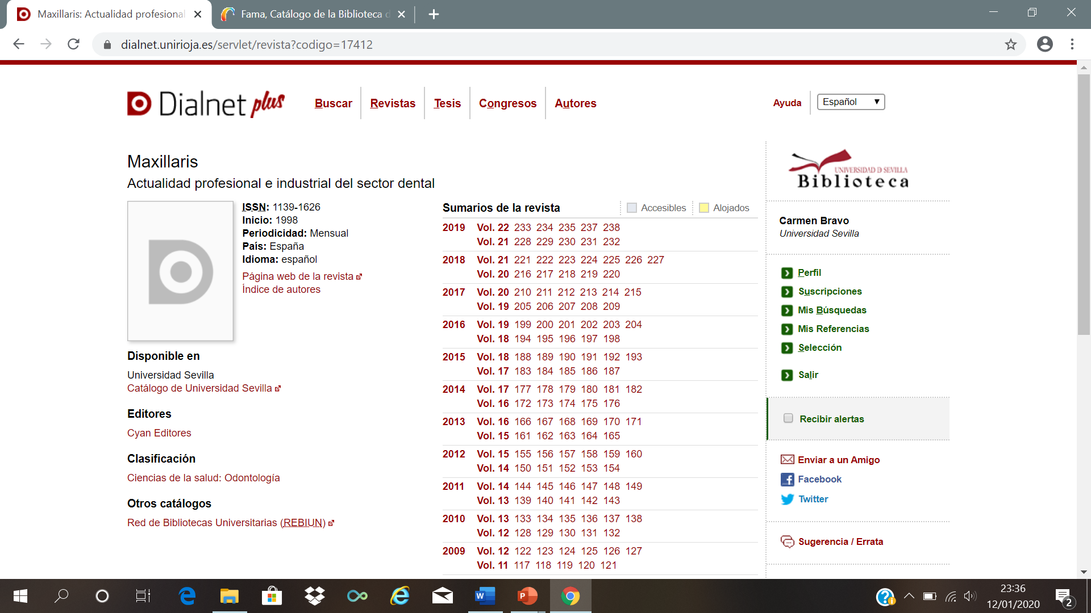
Vuelvo a hacer click, ahora en el Catálogo de la Universidad de Sevilla para poder hacer la solicitud

Slide 12
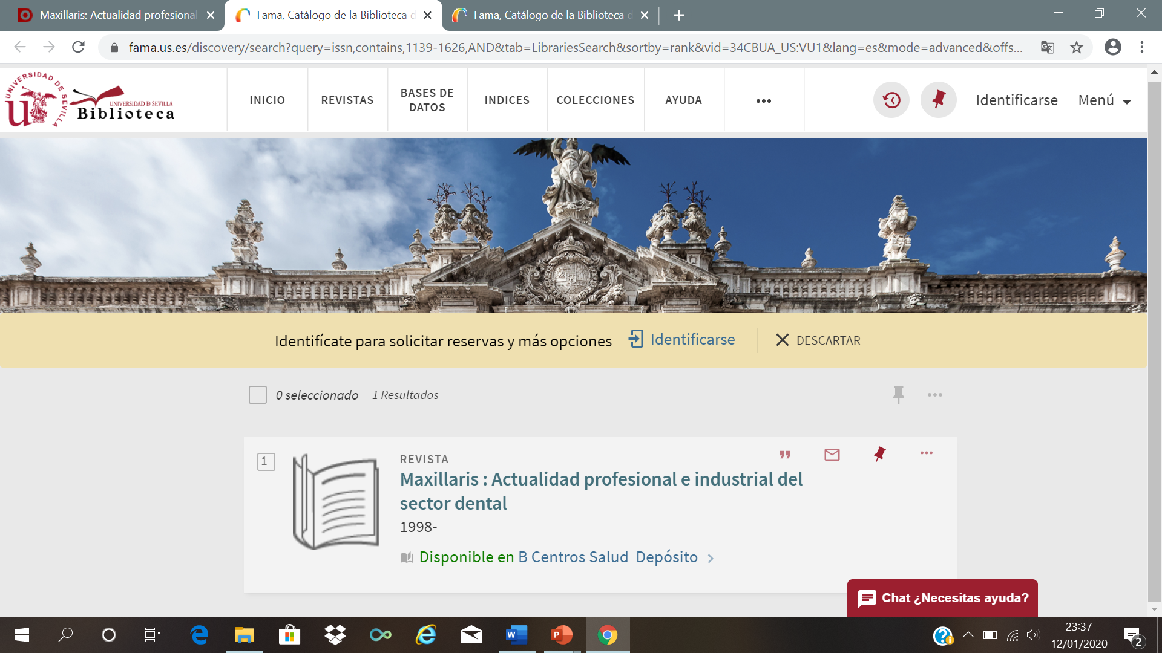
Entramos en el depósito de B Centros Salud para la solicitud

Slide 13
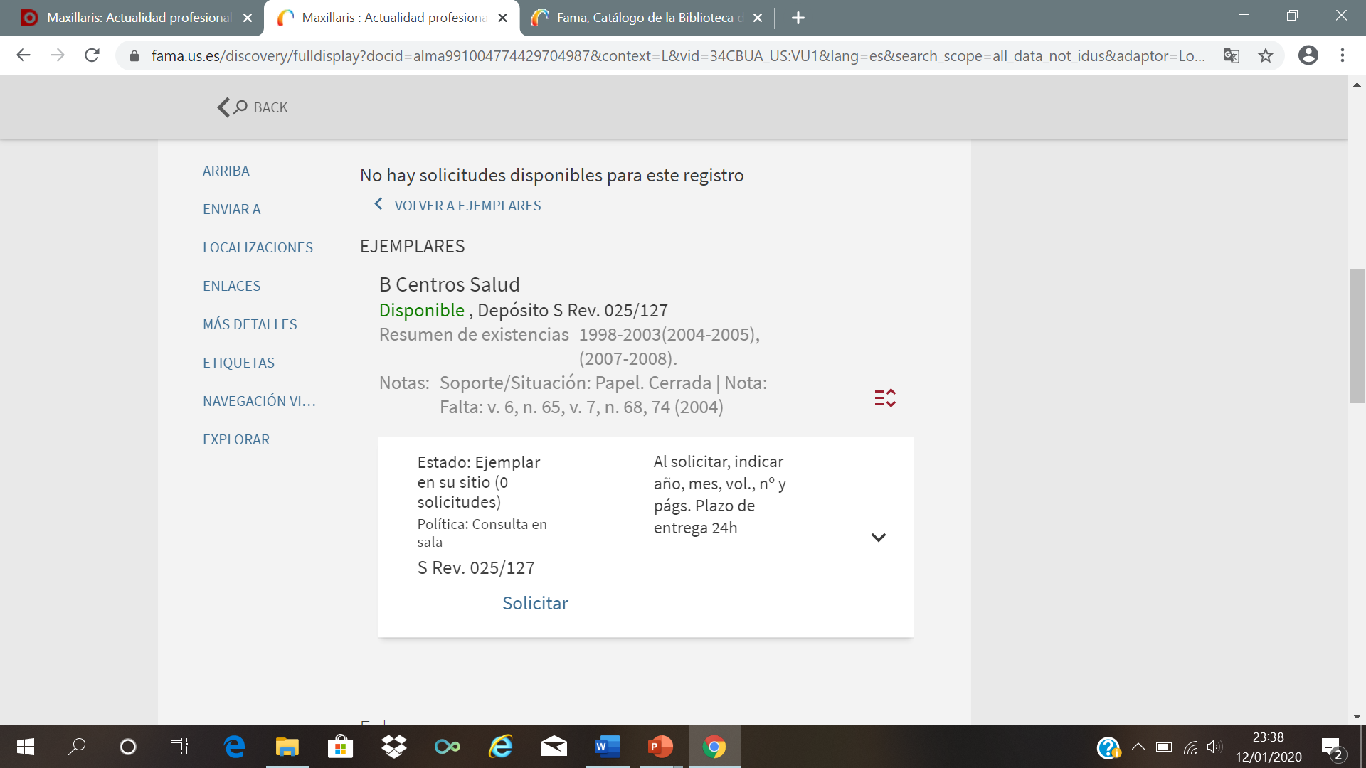
Observamos el resumen de existencias y más abajo podemos ver la palabra ‘Solicitar’ que tendremos que seleccionar para hacer, finalmente, la solicitud del artículo

Slide 14
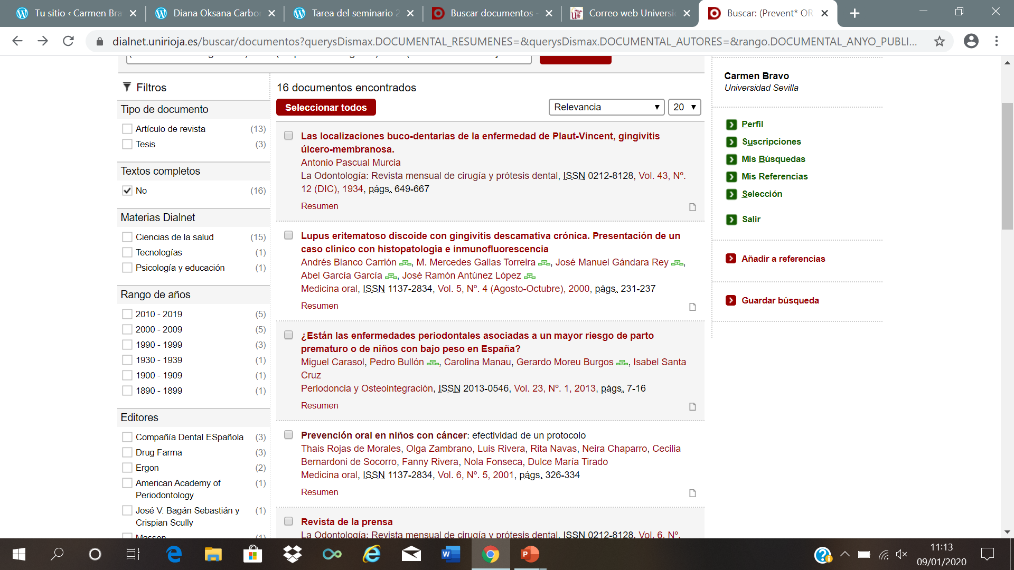
Ahora seleccionamos otro artículo de los NO completos. Luego hago click en la palabra ‘Resumen’ para poder entrar en él

Slide 15
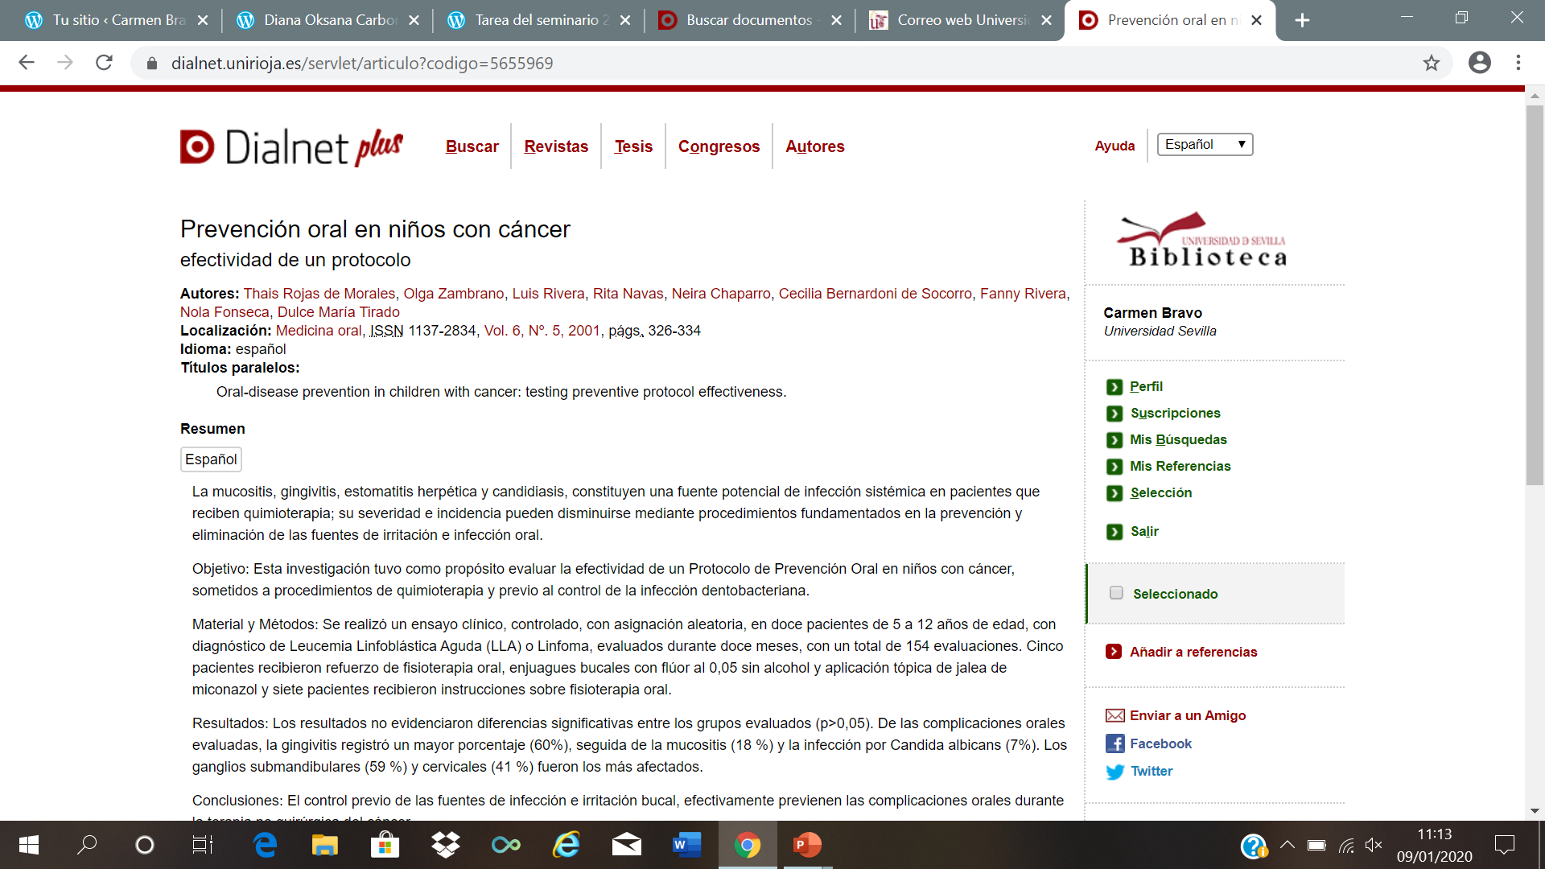
Hago click en la revista de Medicina Oral

Slide 16
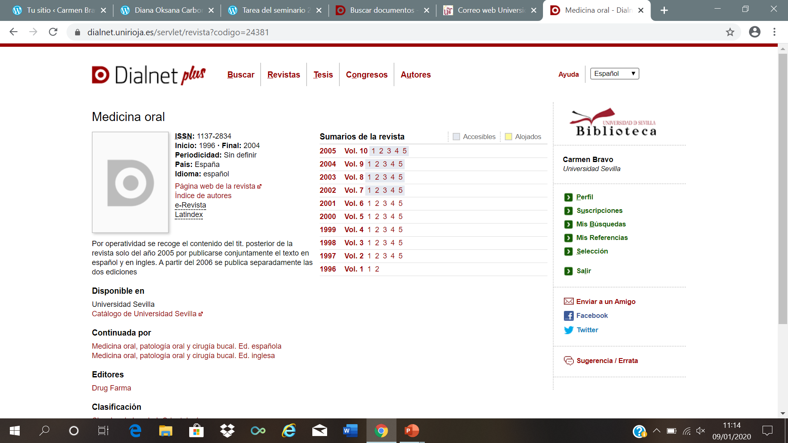
Pincho en ‘Catálogo de Universidad de Sevilla’

Slide 17
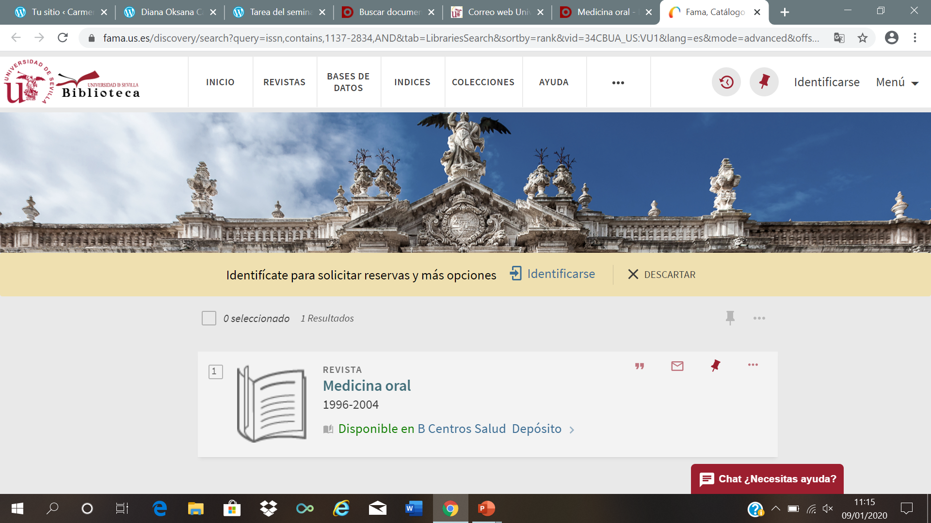
Observamos que el documento está disponible en la revista ‘Medicina oral’.
Hago click en ‘disponible’

Slide 18
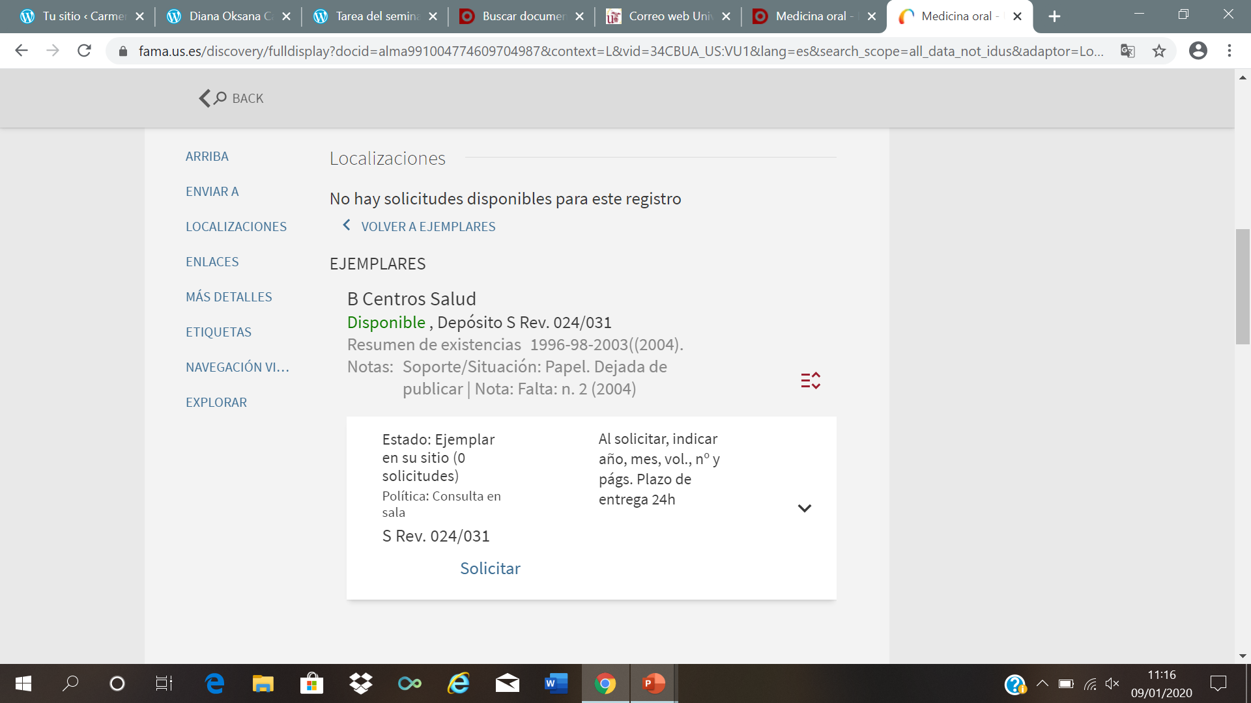
Observo que sí está disponible y que existe la opción de solicitarlo.

